Slide 1
Tartu Ülikooli teadlaste Instagram: toimetama teadus
Inga Külmoja
21.11.2018

Slide 2
Mis on Instagram?
Pildikeskne sotsiaalmeedia kanal
320 000 kasutajat Eestis
Miljard kasutajat maailmas

Slide 3
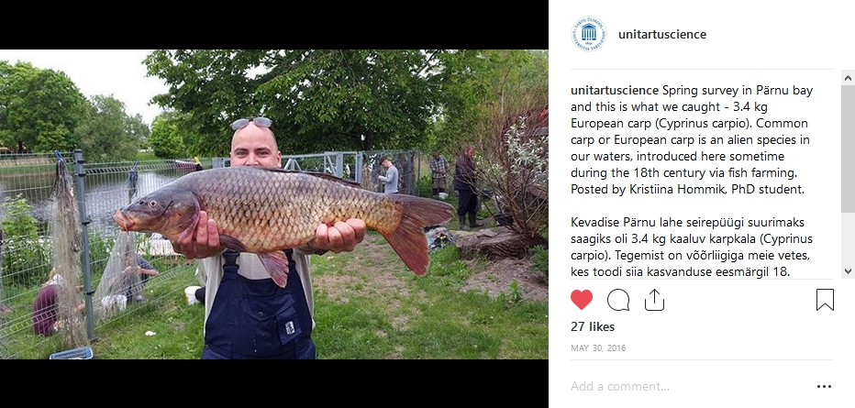
https://www.instagram.com/unitartuscience

Slide 4
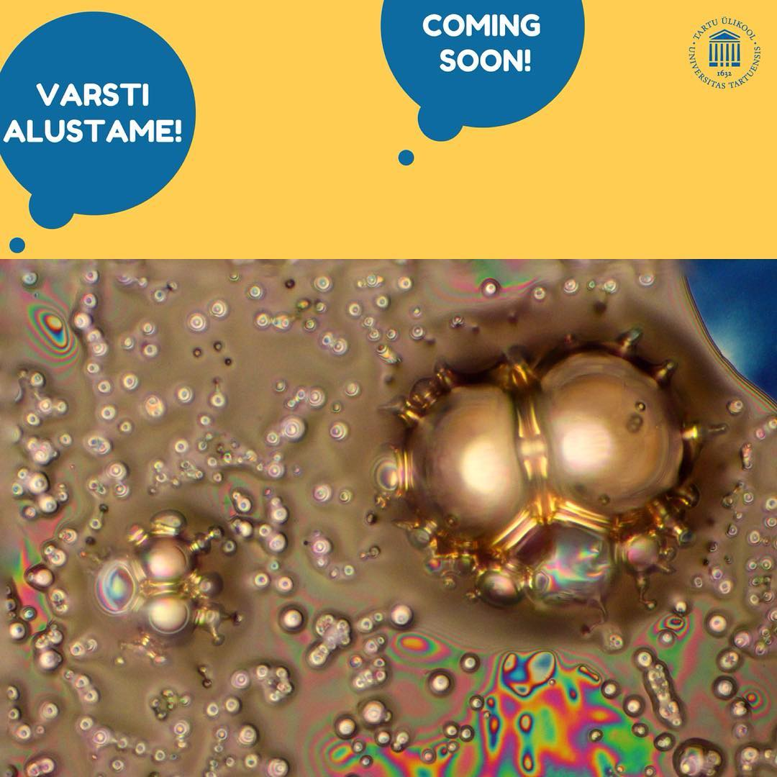
Aprill 2016:

Slide 5
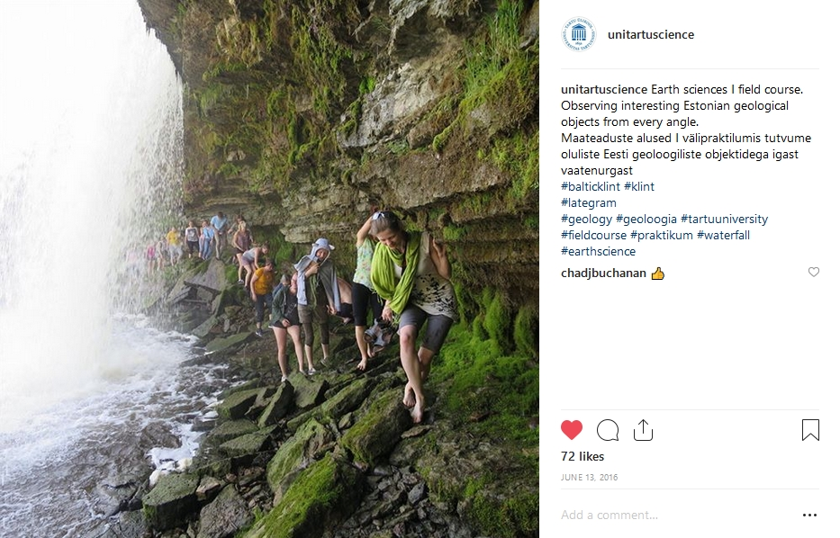

Slide 6
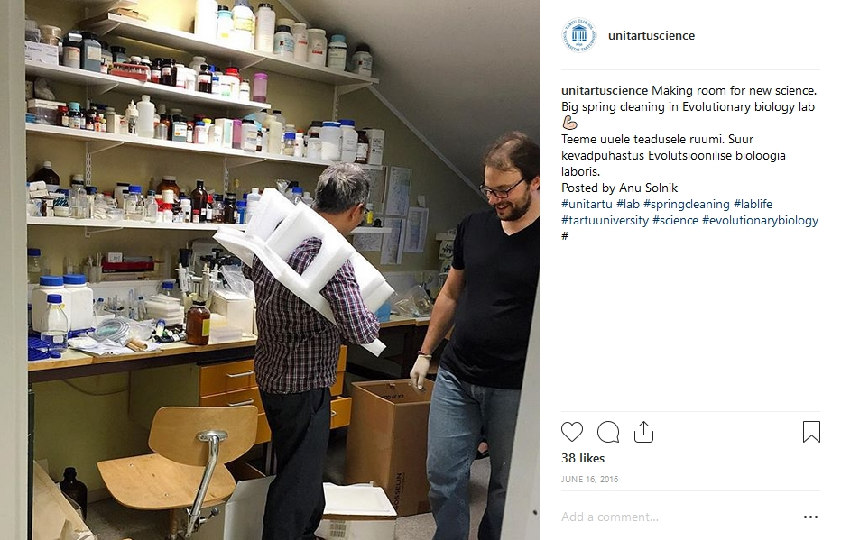

Slide 7
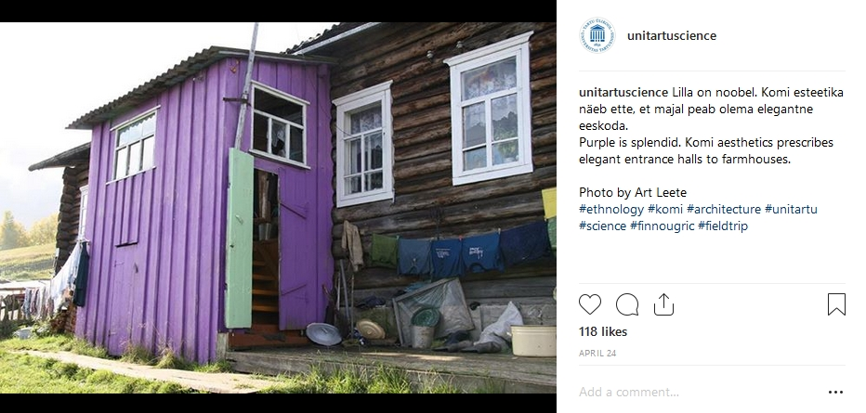

Slide 8
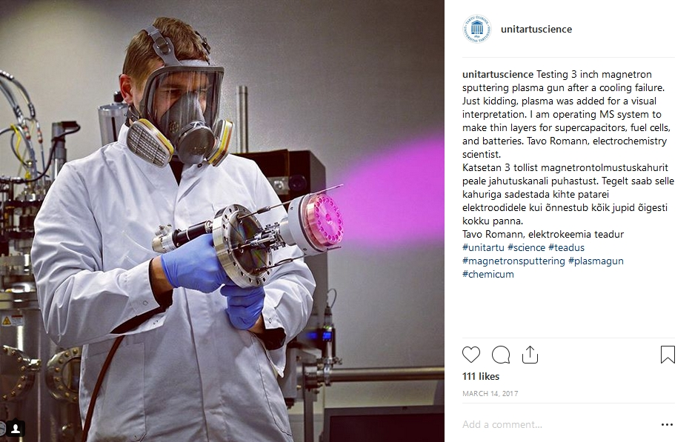

Slide 9
Milleks teadlaste Instagram?
Teeme teadusest osa inimeste argipäevast.
Innustame inimesi teadusteemasid jälgima.
Paneme inimesed meie teadusvaldkondade vastu huvi tundma.
Vahendame teadust laheda ja lõbusa sisu kaudu.
Motiveerime ja julgustame sellega noori teadlase karjääri valima.

Slide 10
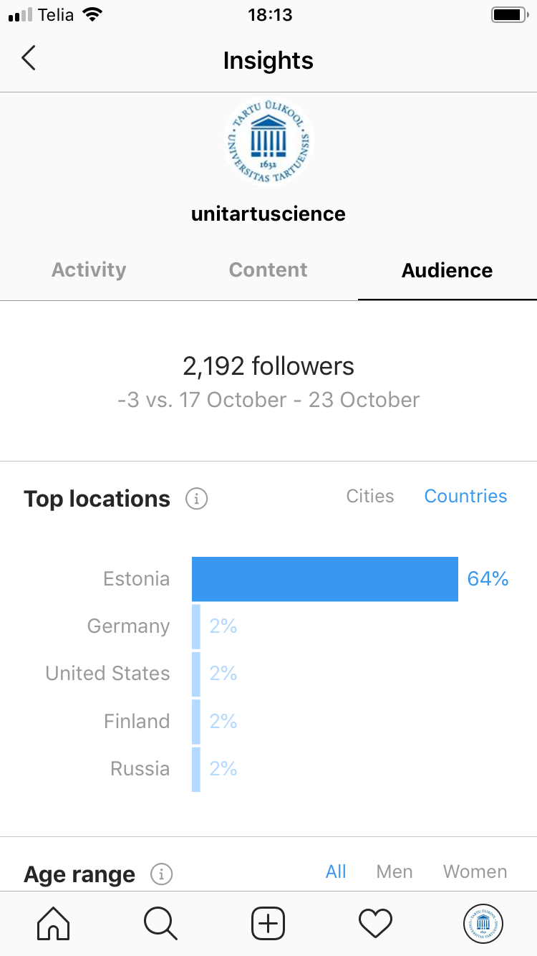
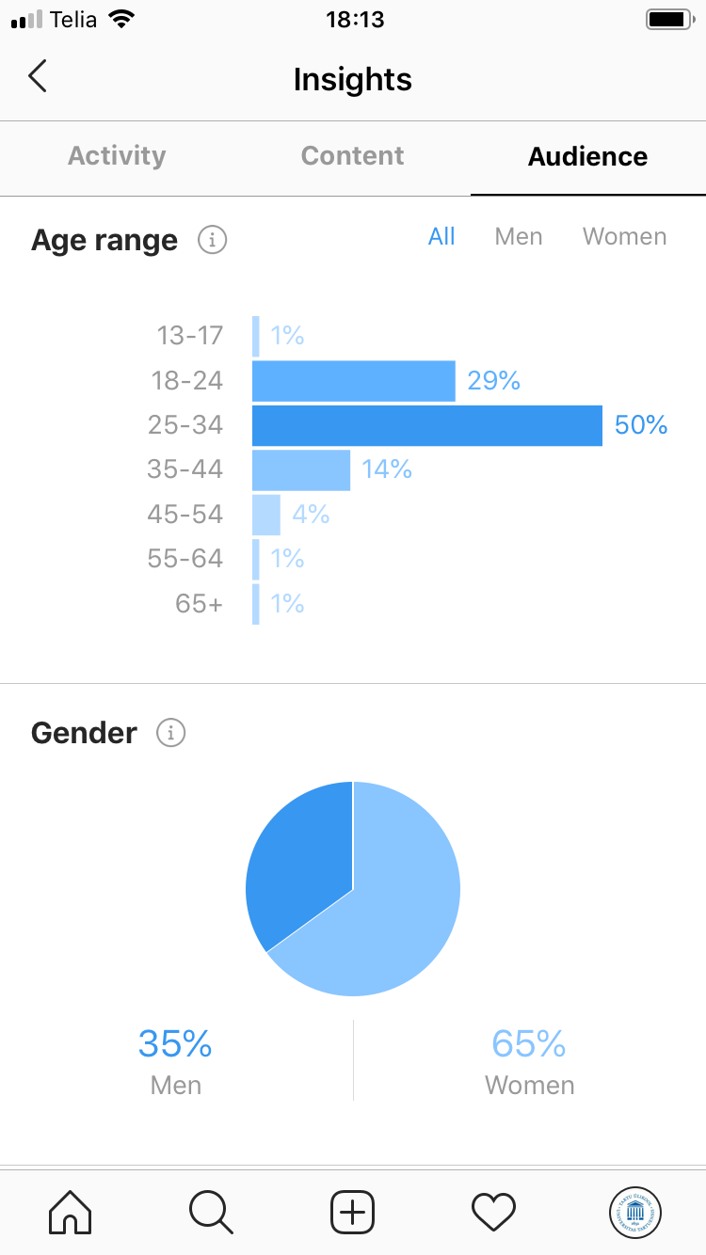
Kes meid jälgib?

Slide 11
Mida teadlased arvavad?
Heade piltide leidmine ja haaravate sõnumite koostamine on mõnikord lihtne, vahel vaevarikas, ent kokkuvõttes on Tartu ülikooli teadlaste Instagrami toimkonnas osalemine olnud üks mu viimaste aastate põnevamaid tööalaseid ettevõtmisi.
Art Leete

Slide 12
Tundub, et meie labori tegemiste nähtavus on suurenenud - osalt sündis IG postitustest ka algatus, mille tulemusena tehti uudislõik AKsse. Ja tore, et ülikooli teised meediakanalid ka meie kontolt aktiivselt pilte kasutavad. Liina Jakobson

Slide 13
Minu jaoks seisneb vaev selles, et filosoofiat ja selle tegemist on hirmus keeruline pildistada.
Mats Volberg

Slide 14
Mulle isiklikult väga meeldib, et Tartu Ülikool käib ajaga kaasas ja leiab uusi viise kuidas jõuda erinevate sihtgruppideni, näiteks noorteni, kelle seas Instagram vägagi populaarne on. Tabav pilt või video köidab inimesi ja annab edasi ka seda mida vahel sõna ei suuda. Anu Solnik

Slide 15
Instagram on hea võimalus näidata uurimistöö selliseid külgi, mis on küll huvitavad, aga mida teadusajakirjas ei kajastata (välitööde pildid, lõbusad seigad, naljakad eksimused). Ja kuna postitan sageli kolleegide tööst, siis on see ka hea võimalus rohkem teada saada nende tegemistest. Riin Tamme

Slide 16
Õnnestumised, väljakutsed, kiusatused
Õnnestumised: postitusest sünnib meediakajastus
Edu võti: personaalne lähenemine teadlastele
Väljakutse: tõsta kvaliteeti, tegutseda edasi ja kasvada
Kiusatus: sekkuda toimetajatena

Slide 17
